Slide 1
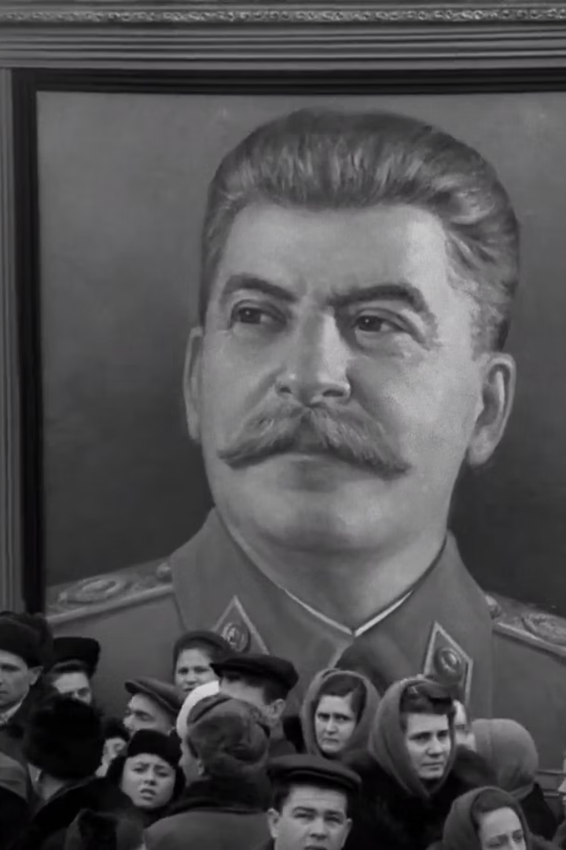
Борьба за власть после смерти Сталина
5 марта 1953 года Иосиф Сталин умер. Его смерть создала политическую неопределённость. Высшее партийное руководство СССР столкнулось с вопросом: кто будет управлять страной?

Slide 2
Коллективное руководство как временный компромисс
После смерти Сталина власть решили не концентрировать. Сформировали коллективное руководство. Цель — избежать нового «вождя» и сохранить баланс сил.
Георгий Маленков
Лаврентий Берия
Вячеслав Молотов
Николай Булганин
Председатель Совета Министров СССР.
Министр внутренних дел, глава МГБ.
Представитель старой гвардии.
Представитель старой гвардии.

Slide 3
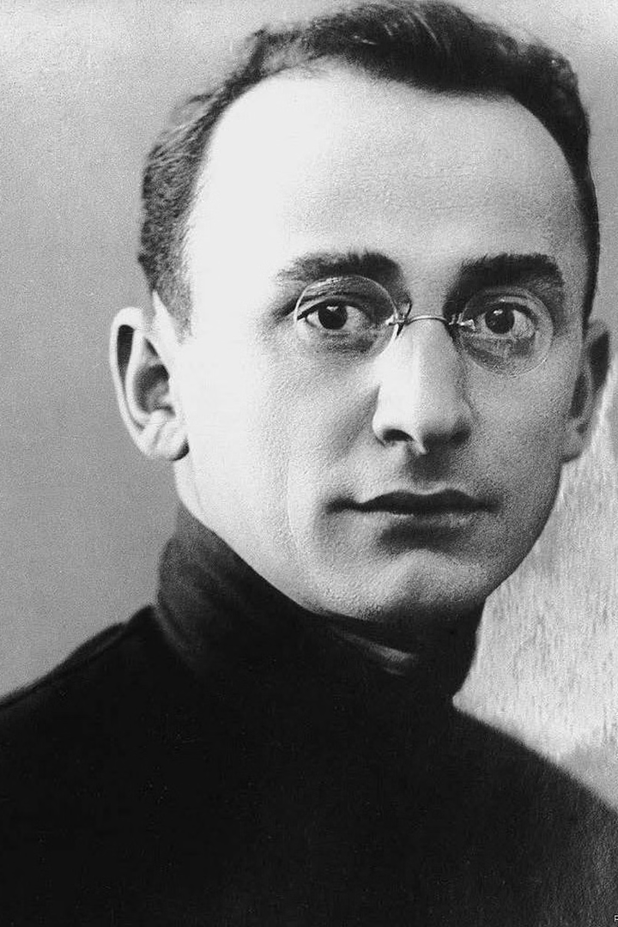



Усиление позиций Берии и реакция элит
Берия пытался укрепить влияние, контролируя госбезопасность. Его быстрый рост власти вызвал опасения у других руководителей.
Реабилитация жертв
Реформы МВД и МГБ
Предпринял шаги по реабилитации репрессированных.
Объединил их под своим контролем.
Либеральная линия
Более мягкая политика в национальном вопросе.

Slide 4
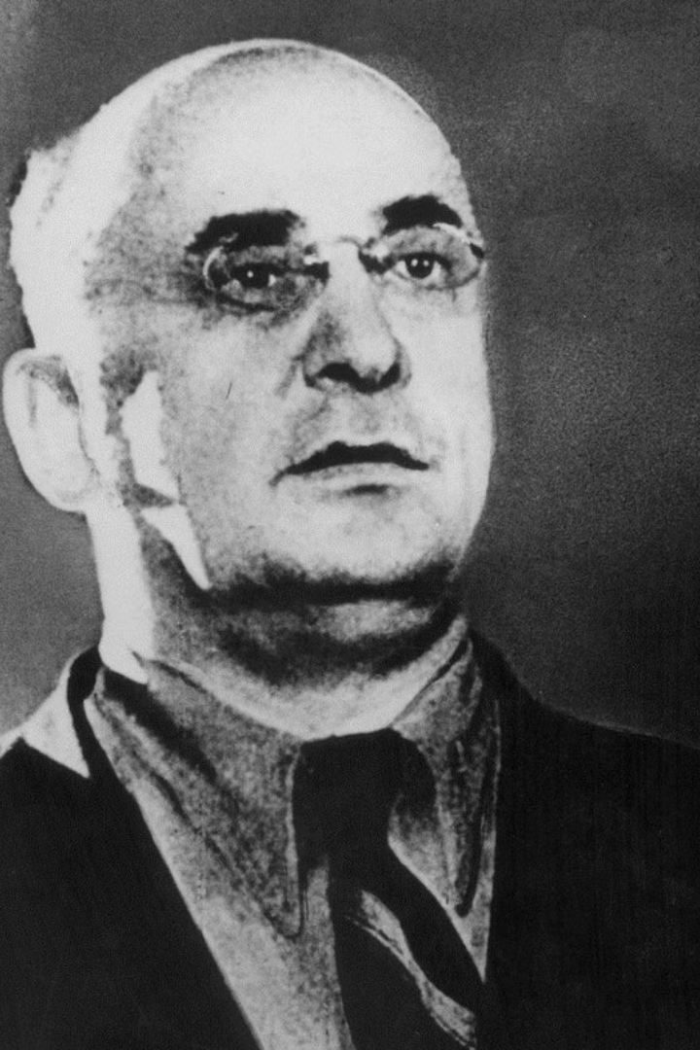
Арест и устранение Берии
В июне 1953 года Берия был арестован. Его расстреляли в декабре 1953 года. Операция показала важность альянсов и военной поддержки.
1
Июнь 1953
Заговор против Берии. Арест на заседании Президиума ЦК.
2
Декабрь 1953
Берия осуждён и расстрелян. Обвинения: заговор, злоупотребление властью.

Slide 5
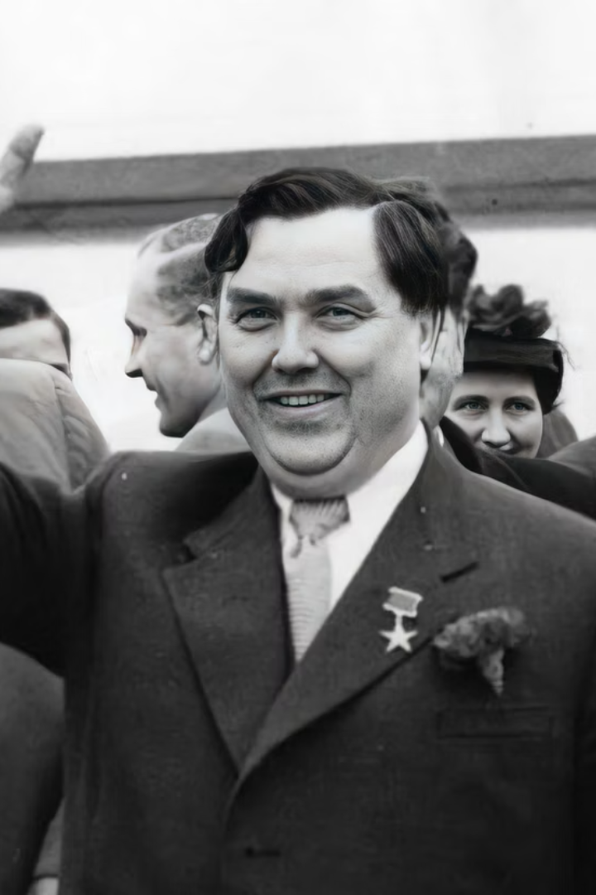
Конфликт между Маленковым и другими членами руководства
Маленков усилил позиции после устранения Берии. Его подходы вызвали разногласия с консервативной частью элиты.
Приоритеты Маленкова
Смягчение политики
Снижение репрессий и налогов для крестьян.
Развитие лёгкой и пищевой промышленности.
Разногласия
Консерваторы считали, что он подрывает сталинскую модель.

Slide 6
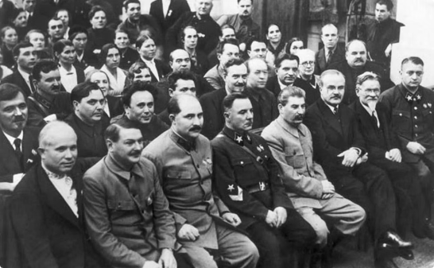
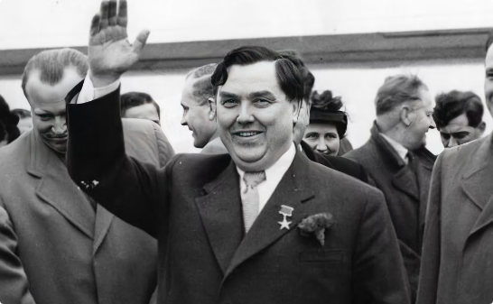
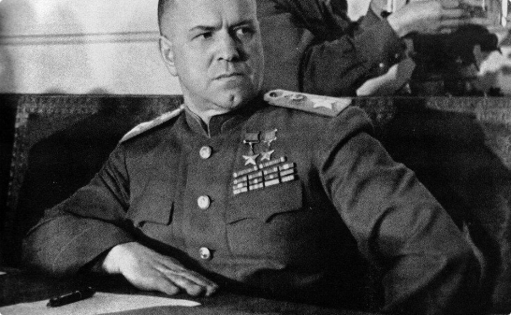
Появление фракций и раскол в партийном руководстве
Внутри партии формировались группировки. Это создало нестабильную систему, где никто не мог доминировать.
Сторонники Сталина
Реформисты
Армейская элита
Молотов, Каганович, Ворошилов.
Окружение Маленкова.
Во главе с Жуковым, «силовой арбитр».

Slide 7
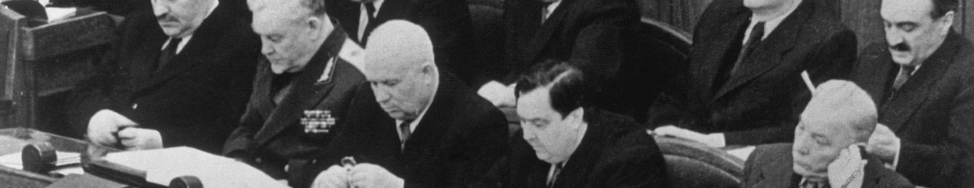
Заключение
Борьба за власть после Сталина показала шаткость советского руководства. Власть оставалась предметом борьбы. Ключевые факторы: лояльность, контроль над силовиками, решительность.
1
Года борьбы
2
Ключевых фактора
Интенсивная борьба за власть.
Лояльность, контроль, решительность.

